Slide 1

Kontext: terciární vzdělávání v ČR

Slide 2
Vyšší odborné a vysokoškolské vzdělání v českém kvalifikačním systému
EQF |  | Vyšší odborné vzdělávání |  |  |  | Vysokoškolské vzdělání
 |  | Vzdělávací program | Délka vzdělávání | Označení absolventů |  | Studijní program | Standardní doba studia | Akademický titul
8 |  |  |  |  |  | doktorský | 3-4 | Ph.D., Th.D.
7 |  |  |  |  |  | magisterský navazující/ dlouhý | 1-3/4-6 | Ing., Ing. arch., MUDr., MDDr., MVDr., MgA., Mgr., JUDr., PhDr., RNDr., PharmDr., ThLic., ThDr.
6 |  | akreditovaný | 3-3,5 | DiS. |  | bakalářský | 3-4 | Bc., BcA.
5 |  | autorizovaný/vyšší odborné vzdělávání v konzervatoři | 1-2 | bez označení/DiS.
Zdroj: The National Referencing Report of the Czech Republic (2015)

Slide 3
Počet a podíl absolventů v populaci
Nejvyšší dosažené vzdělání u osob starších 15 let:
Doktorské 77 086 (0,9 %)
Magisterské 1 144 332 (13,8 %)
Bakalářské: 330 989 (4 %)
Vyšší odborné: 125 990 (1,5 %)
Zdroj: ČSÚ: Sčítání lidu, domů a bytů 2021.

Slide 4

Počty institucí a studujících

Slide 5
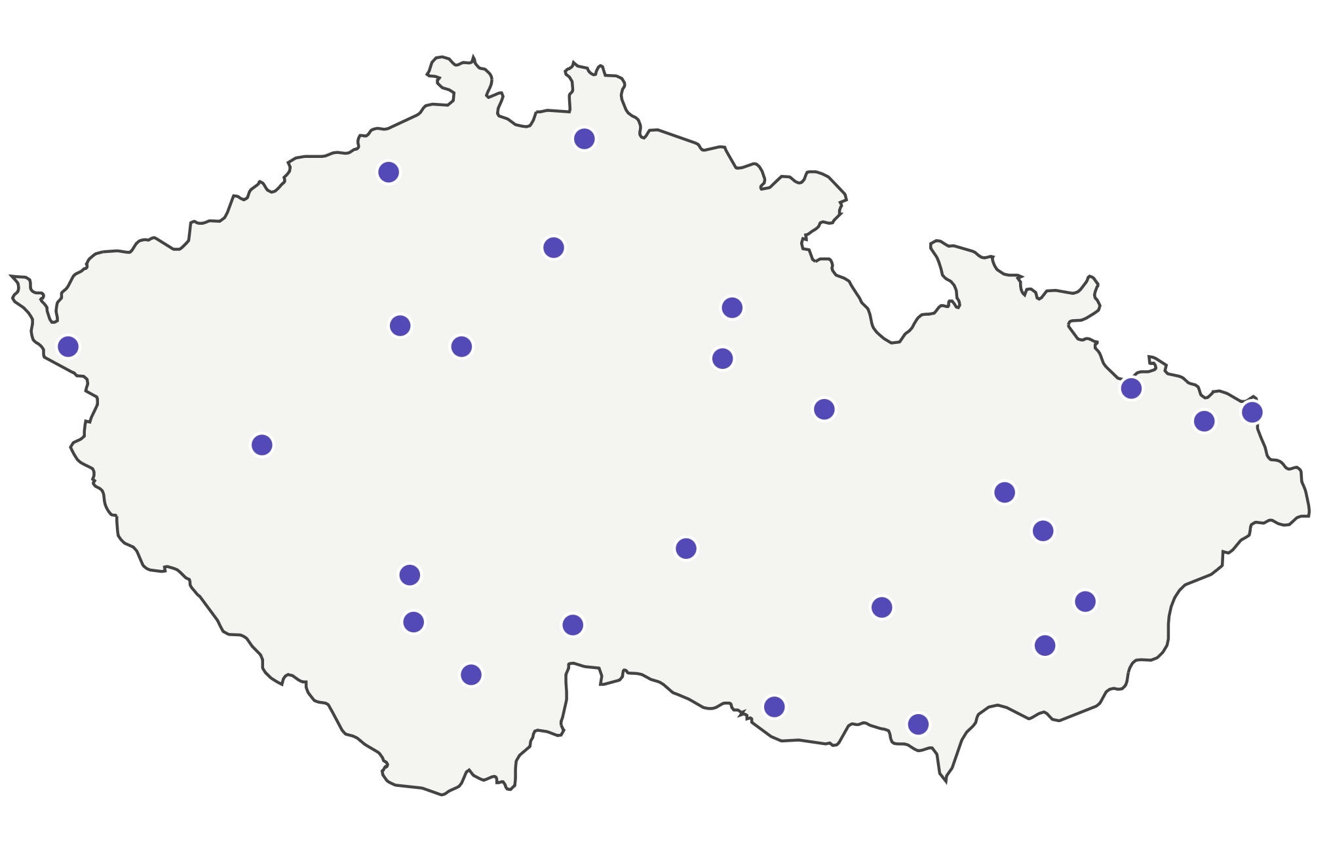
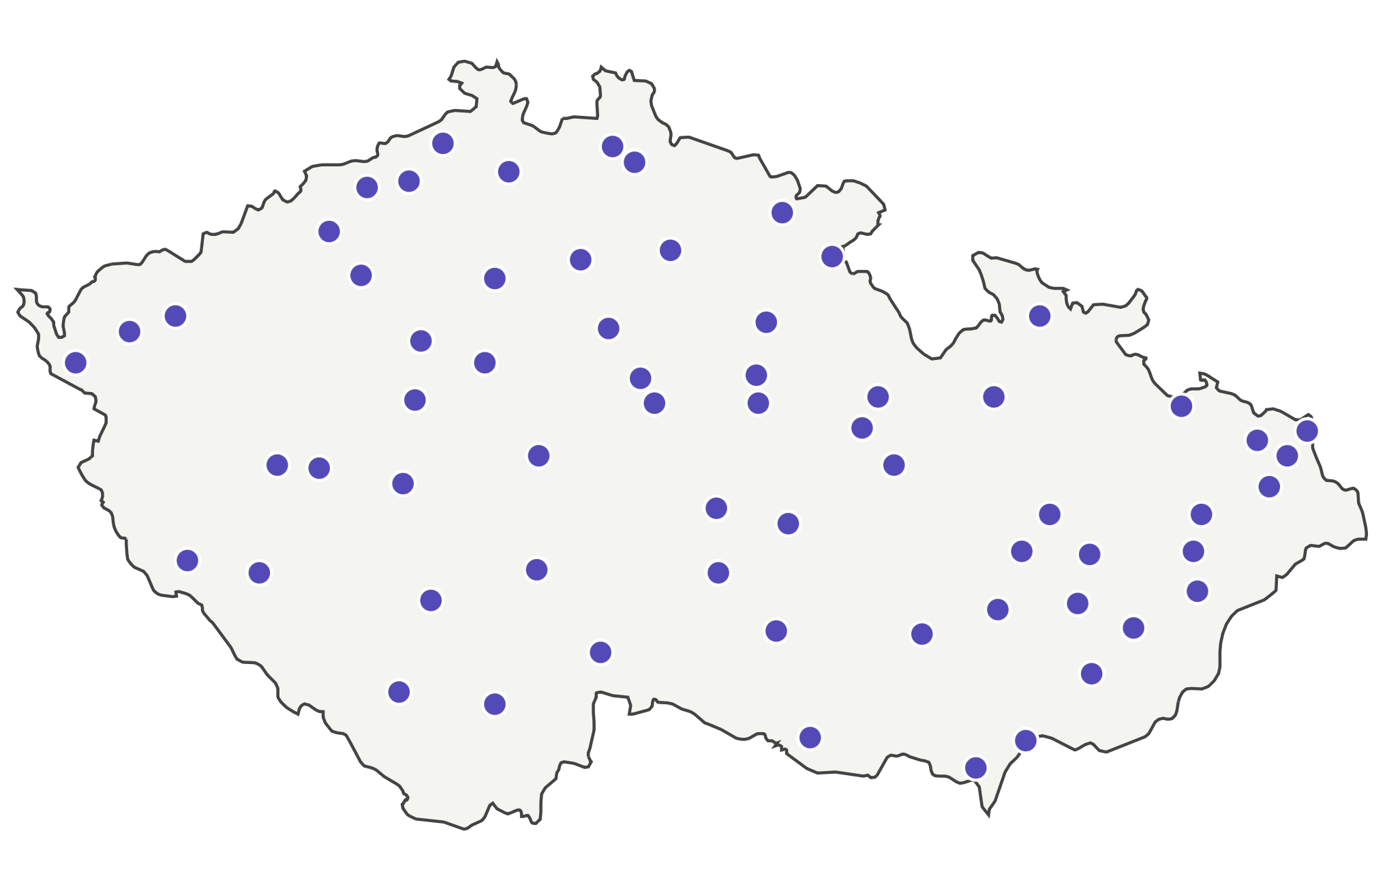
Geografické rozložení
Sídla vysokých škol
Sídla vyšších odborných škol

Slide 6
Oborové zaměření

Slide 7
Formy studia

Slide 8
Studijní dráhy na úrovni EQF 6
Poprvé zapsaní: 59 tis.
Studující: 173 tis.
Absolventi: 38 tis.
Drop-out: cca 50 %
Nově přijatí: 9 tis.
Studující: 22,3 tis.
Absolventi: 2,9 tis.
Drop-out: cca 20 %
Kolik studentů/absolventů přechází z VOŠ na VŠ a opačně?

